Slide 1
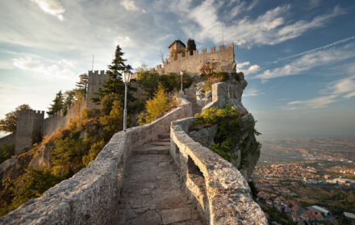
L’ITALIANO ALL”UNIVERSITÀ
Corso di Conversazione
MODULO TRE
I GIORNI DELLA SETTIMANA

Slide 2
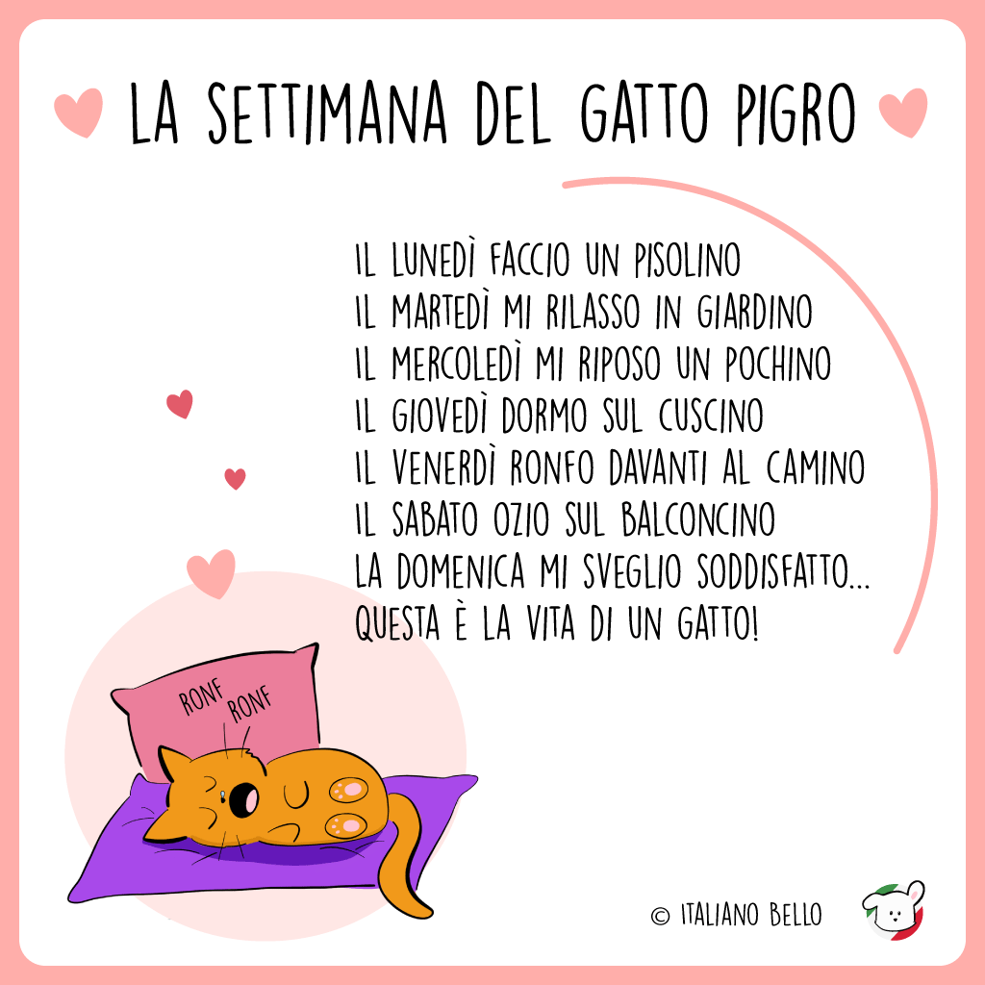
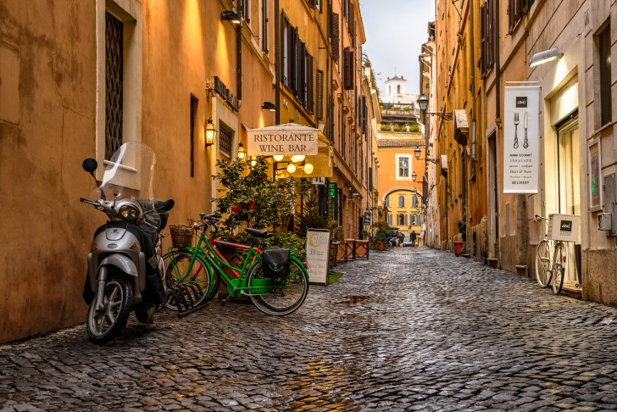
L’ITALIANO ALL”UNIVERSITÀ
Corso di Conversazione
GRAMMATICA 001
Tempi Verbali

Slide 3
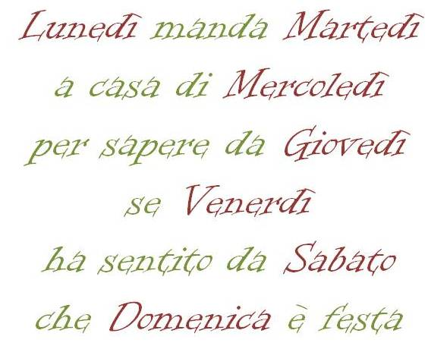
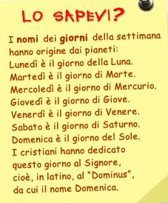
L’ITALIANO ALL”UNIVERSITÀ
Corso di Conversazione
GRAMMATICA 001
Tempi Verbali

